Slide 1


享
·
分
webpack
让一切变得更简单
MACK EVERYTHING EASIER

Slide 2

目录
1
3
前言
安装与配置
2
4
loader与plugin
其他配置

Slide 3



前言
随着人类在发展，科技在进步。人类不满足简单的交互体验。js, css 能做的事情越来越多，引用越来越多，文件越来越大。相应的自动化脚本应运而生
问题：
文件不合理，因为 grunt/gulp 是按照文件格式批量处理的
动态加载 css问题，变通的方法是把所有的 css 文件合并压缩成一个文件，在入口的 html 页面一次性加载
问题：
不支持把代码打包成多个文件，在有需要的时候加载。这就意味着访问任何一个页面都会全量加载所有文件。

Slide 4


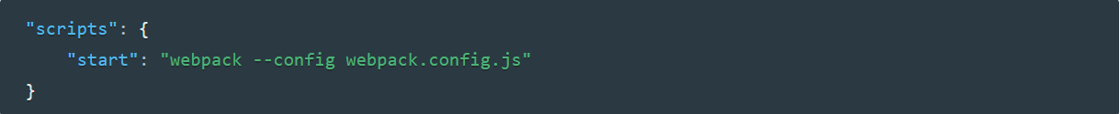
安装与配置
要安装最新版本或特定版本：
如果你使用 webpack 4+ 版本，你还需要安装 CLI
对于大多数项目，我们建议本地安装。这可以使我们在引入破坏式变更(breaking change)的依赖时，更容易分别升级项目。通常，webpack 通过运行一个或多个 npm scripts，会在本地 node_modules 目录中查找安装的 webpack

Slide 5
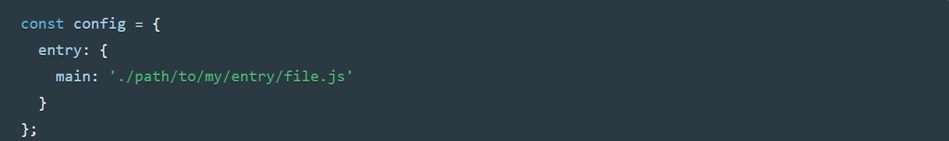
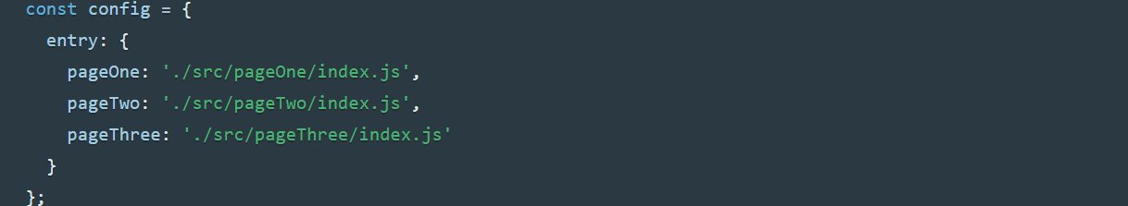
安装与配置
入口(entry)
进入入口起点后，webpack 会找出有哪些模块和库是入口起点（直接和间接）依赖的。每个依赖项随即被处理，最后输出到称之为 bundles 的文件中
单个入口（简写）语法
多入口（简写）语法

Slide 6
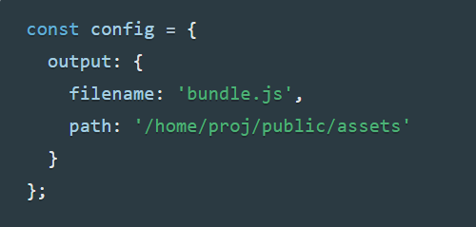
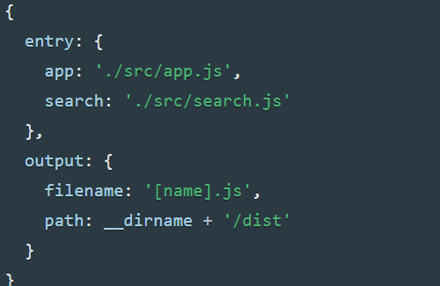
安装与配置
出口(output)
output 属性告诉 webpack 在哪里输出它所创建的 bundles，以及如何命名这些文件，默认值为 ./dist。
参数(param)
filename 用于输出文件的文件名
path 目标输出目录的绝对路径
单入口起点
多入口起点

Slide 7

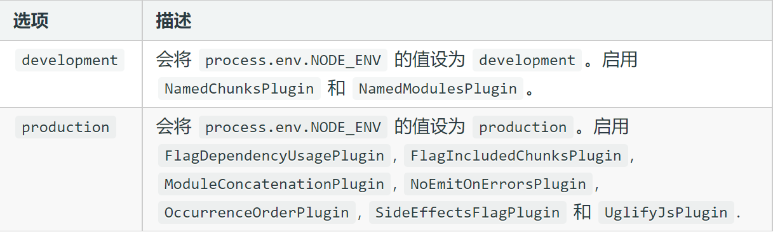
安装与配置
模式(mode)
提供 mode 配置选项，告知 webpack 使用相应模式的内置优化
用法

Slide 8
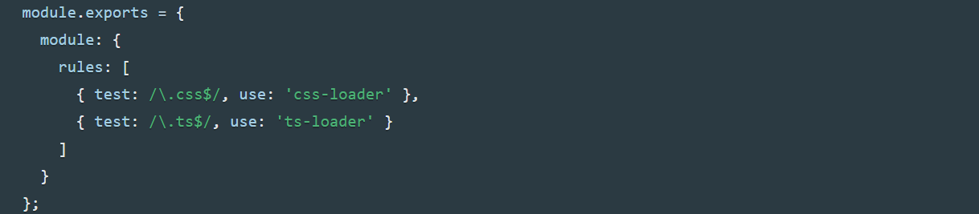
安装与配置
loader
loader让 webpack 能够去处理那些非 JavaScript 文件（webpack 自身只理解 JavaScript）。loader 可以将所有类型的文件转换为 webpack 能够处理的有效模块，然后你就可以利用 webpack 的打包能力，对它们进行处理。
参数(param) module.rules模块 创建模块时，匹配请求的规则数组
test 用于标识出应该被对应的 loader 进行转换的某个或某些文件
use表示进行转换时，应该使用哪个 loader

Slide 9

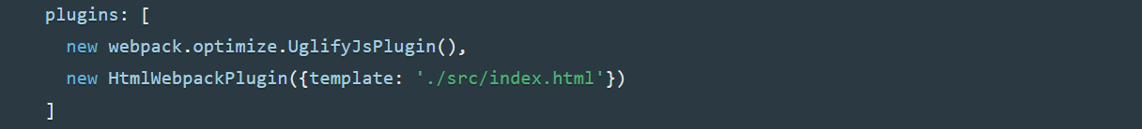
安装与配置
插件(plugins)
件是 webpack 的支柱功能。webpack 自身也是构建于，你在 webpack 配置中用到的相同的插件系统之上！插件目的在于解决 loader 无法实现的其他事
用法

Slide 10
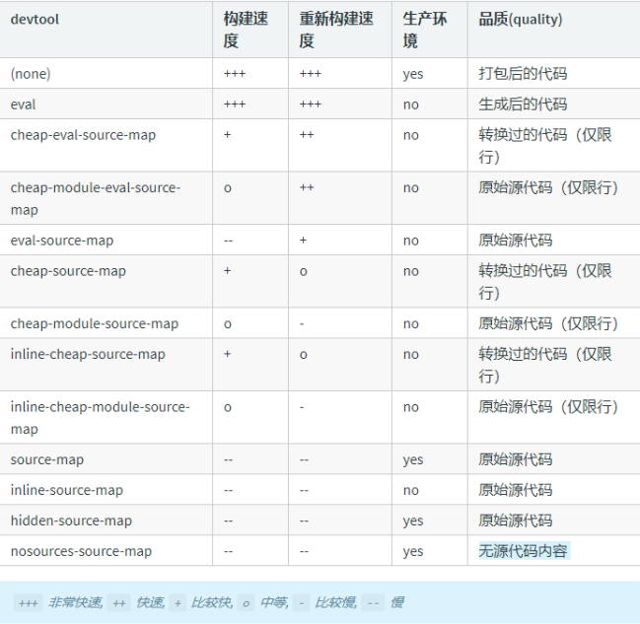

安装与配置
devtool
选择一种 source map 格式来增强调试过程。不同的值会明显影响到构建(build)和重新构建(rebuild)的速度
用法

Slide 11
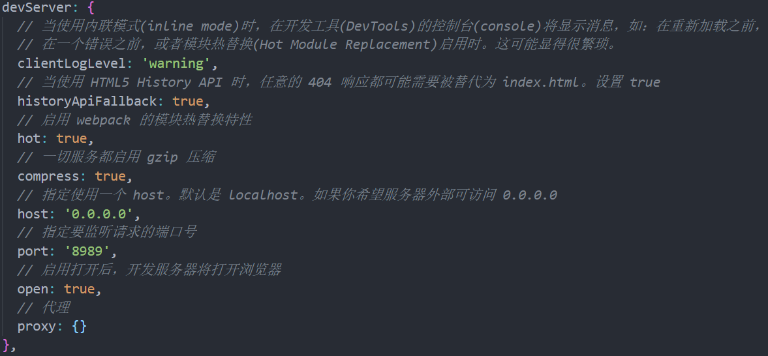
安装与配置
devServer
webpack-dev-server是webpack官方提供的一个小型服务器。使用它可以为webpack打包生成的资源文件提供web服务
主要提供两个功能
（1）为静态文件提供服务
（2）自动刷新和热替换(HMR)

Slide 12
loader与plugin
处理cssloader
安装
npm install style-loader css-loader less-loader less sass-loader node-sass --save-dev
// 为css 加前缀 引用与 url 处理
npm install --save-dev postcss-loader autoprefixer postcss-url postcss-import
在根目录下创建.postcssrc.js 在package.json下 配置
module.exports = {
"plugins": {
"postcss-import": {},
"postcss-url": {},
"autoprefixer": {}
}
}
browserslist= [
"ie >= 8",
"Firefox >= 20",
"Safari >= 5",
"Android >= 4",
"Ios >= 6",
"last 4 version",
]
module: {
rules: [
{
test: /\.scss$/,
use: ['style-loader', 'css-loader', 'postcss-loader', 'sass-loader']
}
]
}

Slide 13
loader与plugin
处理plugin
安装
// webpack提取分离css单独打包 webpack3
npm install --save-dev extract-text-webpack-plugin
// webapck 4 抽离代码 以及压缩
npm install --save-dev mini-css-extract-plugin
npm install --save-dev optimize-css-assets-webpack-plugin
plugin 配置 rules
const MiniCssExtractPlugin = require('mini-css-extract-plugin')
const OptimizeCSSAssetsPlugin = require('optimize-css-assets-webpack-plugin')

Slide 14
loader与plugin
module: {
rules: [
{
test: /\.scss$/,
use: [{
loader: MiniCssExtractPlugin.loader,
options: {
// hmr: process.env.NODE_ENV === 'development',
}
}, 'css-loader', 'postcss-loader', 'sass-loader']
}
]
}
plugins: [
new MiniCssExtractPlugin({
filename: './css/[name].[hash].css',
//
chunkFilename: '[id].[hash].css'
}),
new OptimizeCSSAssetsPlugin({
// 正则表达式，用于匹配需要优化或者压缩的资源名。默认值是/.css$/g
assetNameRegExp: /\.css$/g,
// 用于压缩和优化CSS的处理器，默认是cssnano.
cssProcessor: require('cssnano'),
// 传递给cssProcessor的插件选项，默认为{}
cssProcessorPluginOptions: {
preset: ['default', { discardComments: { removeAll: true } }],
},
// 表示插件能够在console中打印信息，默认值是true
canPrint: true
})
]

Slide 15
loader与plugin
处理jsloader
安装
// 负责 es6 语法转化
npm install babel-loader --save-dev
// babel核心包
npm install @babel/core --save-dev
// 告诉babel使用哪种转码规则进行文件处理
npm install @babel/preset-env --save-dev
根目录新建 .babelrc 文件配置转换规则
module: {
rules: [
{
test: /\.js$/,
use: [ 'babel-loader'],
exclude: /node_modules/
}
]
}
{
presets: [“@babel/preset-env”]
}

Slide 16
loader与plugin
处理file-loader
安装
// 处理文件如：图片，字体文件库以及引入的外部资源
npm install --save-dev file-loader
配置options：
name：为你的文件配置自定义文件名模板（默认值[hash].[ext]）
context：配置自定义文件的上下文，
默认为 webpack.config.js
publicPath：为你的文件配置自定义 public 发布目录
outputPath：为你的文件配置自定义 output 输出目录
[ext]：资源扩展名
[name]：资源的基本名称
[path]：资源相对于 context的路径
[hash]：内容的哈希值
module: {
rules: [
{
test:/\.(png|jpe?g|gif|svg)(\?.*)?$/,
use: [
{
loader: 'file-loader',
options: {
name: '[name].[hash:7].[ext]',
outputPath: 'images/',
publicPath: '../images/'
}
}
]
}, ]
}

Slide 17
loader与plugin
处理plugin
安装
// html 压缩包
npm install html-webpack-plugin --save-dev
new HtmlWebpackPlugin({
title: 'demo6',
meta: { //meta标签
viewport: 'width=device-width, initial-scale=1, shrink-to-fit=no'
},
template: './index.html',
minify: {
// minimize: true, // 是否打包最小值
removeComments: true, // 是否去除注释
removeRedundantAttributes: true, // 是否去掉引号
removeStyleLinkTypeAttributes: true, // 是否压缩 内联样式
removeScriptTypeAttributes: true, // 是否压缩内联js
collapseWhitespace: true, // 是否去掉空白
}
})

Slide 18
loader与plugin
处理plugin
安装
// 会自动为你生成一个HTML文件，根据指定的index.html模板生成对应的 html 文件
npm install webpack-dev-server --save-dev
devServer: {
// 在一个错误之前，或者模块热替换(Hot Module Replacement)启用时。这可能显得很繁琐。
clientLogLevel: 'warning',
// 当使用 HTML5 History API 时，任意的 404 响应都可能需要被替index.html。设置 true
historyApiFallback: true,
// 启用 webpack 的模块热替换特性
hot: true,
// 指定使用一个 host。默认是 localhost。如果你希望服务器外部可访问 0.0.0.0
host: '0.0.0.0',
// 一切服务都启用 gzip 压缩
compress: true,
// 指定要监听请求的端口号
port: '8989',
// 启用打开后，开发服务器将打开浏览器
open: true
}

Slide 19
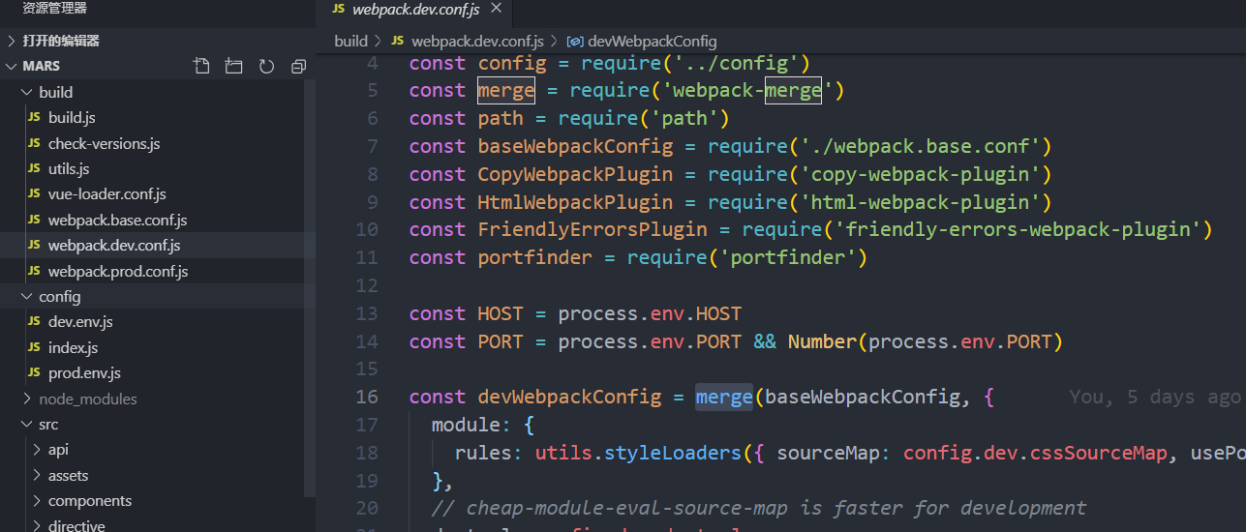
其他配置
区分生产环境和开发环境的配置
开发环境和生产环境的构建目标差异很大。在开发环境中，我们需要具有强大的、具有实时重新加载或热模块替换能力和localhost server。 而在生产环境中，我们的目标则转向于关注更小的 bundle，以及资源的优化，以改善加载时间。所以我们通常建议为每个环境编写彼此独立的webpack 配置。
安装 npm install --save-dev webpack-merge

Slide 20
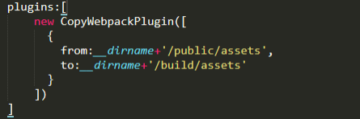
其他配置
处理plugin
安装
// 拷贝文件
npm install --save-dev copy-webpack-plugin
参数
from // 从哪里拷文件
to // 考到哪里
ignore: // 忽视哪个文件类型

Slide 21
YOU
THANK
谢谢

